Slide 1
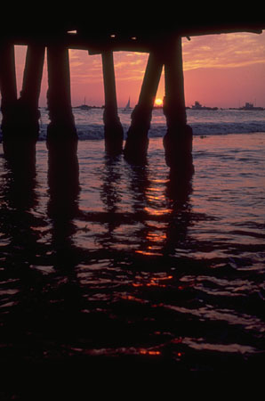
VOLAR SOBRE EL PANTANO

Slide 2
Si sientes que la vida no tiene sentido, que los problemas te están acabando, memoriza esta parábola:

Slide 3
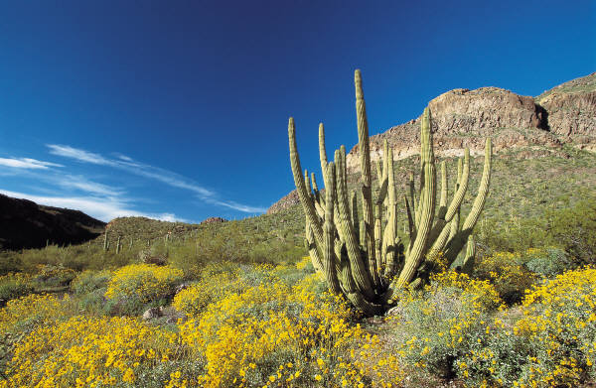
"Un pájaro que vivía resignado en un árbol podrido en medio del pantano, se había acostumbrado a estar ahí, comía gusanos del fango y se hallaba siempre sucio por el pestilente lodo.

Slide 4
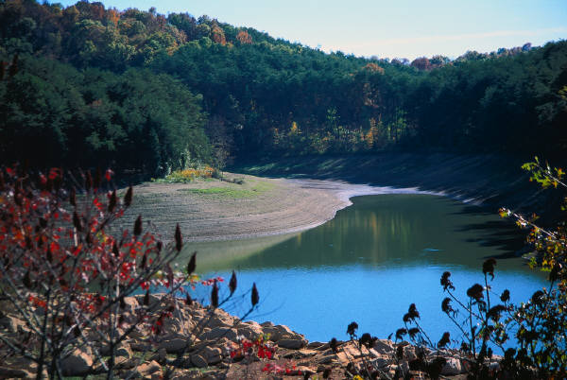
Sus alas estaban inutilizadas por el peso de la mugre, hasta que cierto día un gran ventarrón destruyó su guarida; el árbol podrido fue tragado por el cieno y el se dio cuenta de que iba a morir.

Slide 5
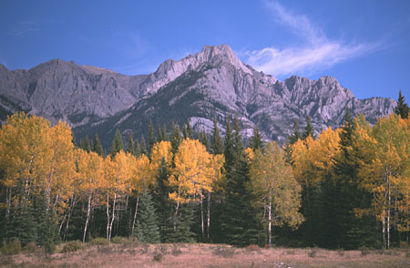
En un deseo repentino de salvarse, comenzó a aletear con fuerza para emprender el vuelo, le costó mucho trabajo porque había olvidado cómo volar, pero enfrentó el dolor del entumecimiento hasta que logró levantarse y cruzar el ancho cielo, llegando finalmente a un bosque fértil y hermoso."

Slide 6
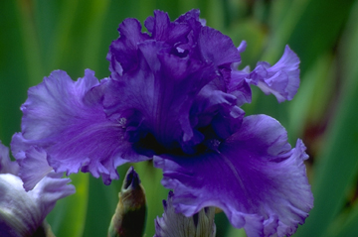
Los problemas son como el ventarrón que ha destruido tu guarida y te están obligando a elevar el vuelo o a morir.

Slide 7
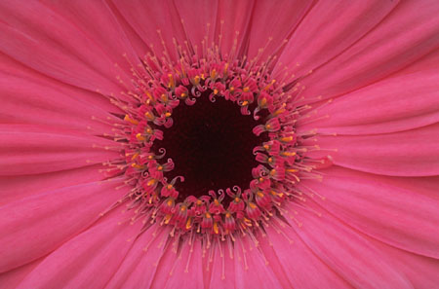
Nunca es tarde. No importa lo que se haya vivido, no importa los errores que se hayan cometido, no importa las oportunidades que se hayan dejado pasar, no importa la edad, siempre estamos a tiempo para decir BASTA, para oír el llamado que tenemos de buscar la perfección, para sacudirnos el cieno y volar ALTO y muy lejos del pantano.

Slide 8
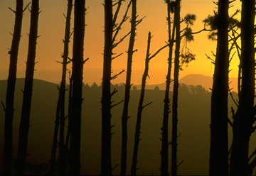
Abandona la vía segura y cómoda. Lánzate a la ruta incierta, llena de enigmas e inseguridades y hazlo solitariamente.

Slide 9
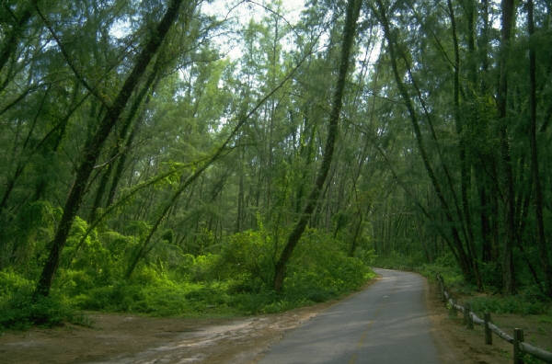
Dios te acompañará y te dirá que camino tomar.

Slide 10
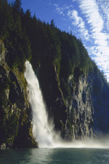
Si disfrutaste este correo, compártelo con tus amigos más especiales.

Slide 11







¿Te ha gustado?
Puedes ver más entrando
Aquí
Además puedes recibir powerpoints en tu correo electrónico suscribiéndote aquí:

